Slide 1
Unit2:Comparative form
Grade: 8th
Miss Pamela Knuckey

Slide 2

O.A: Repetir y practicar las oraciones comparativas y los adjetivos.

Slide 3
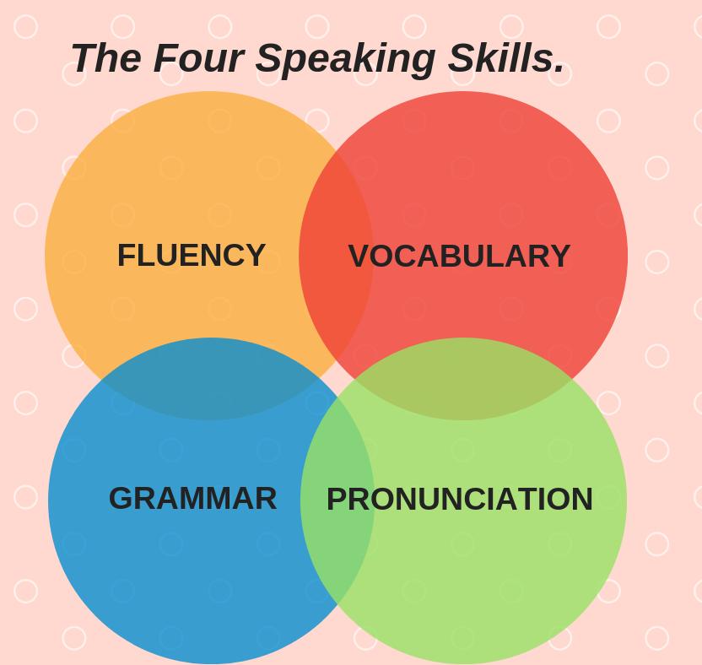
Skill: Speaking
1- Practicar lo que hablaré
2- Conocer el vocabulario del que hablaré
3- Practicar mi fluidez
4- Practicar la gramática
5- Buscar los sonidos y pronunciación correcta si no conozco una palabra en algún traductor con apoyo auditivo.
6- sentirme segura o seguro de mis capacidades como hablante

Slide 4
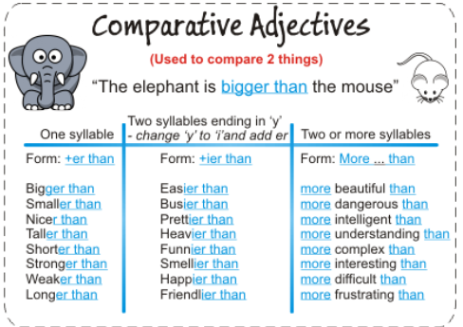
Grammar structure

Slide 5
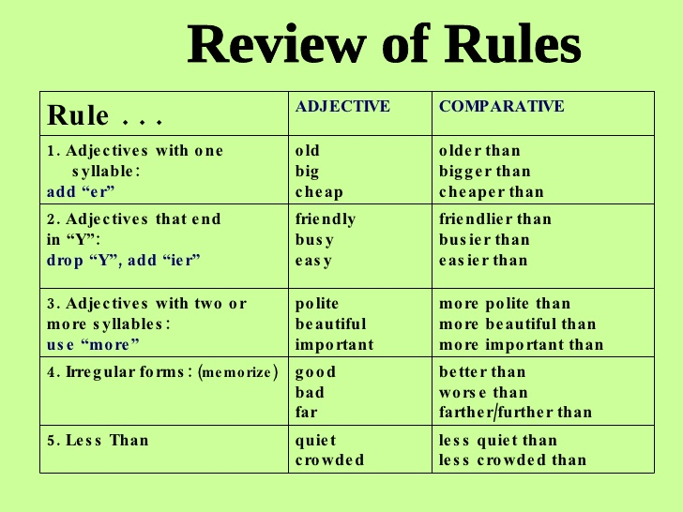

Slide 6
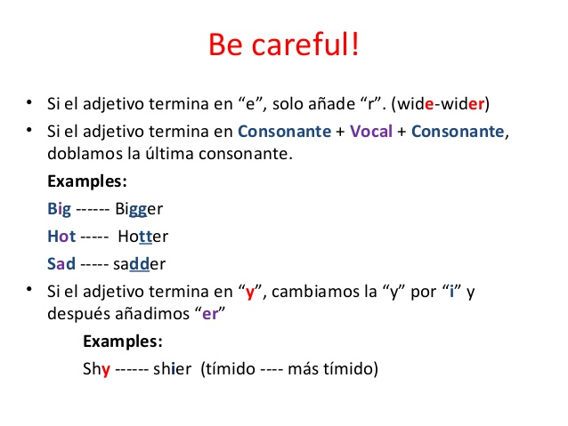
Be careful!

